Slide 1
广域网接入介绍
杭州华三通信技术有限公司 版权所有，未经授权不得使用与传播

Slide 2
课程目标
学习完本课程，您应该能够：
了解广域网接口模块类型
掌握常见的广域网接口线缆类型
掌握广域网接口模块的工作方式
常见问题排查方法

Slide 3
目录
同步/异步串口简介
E1-F/CE1/PRI接口和线缆介绍
E1-F/CE1/PRI接口的工作方式
POS/CPOS模块介绍
AM模块介绍
常见问题排查方法

Slide 4
广域网接口模块简介
模块介绍：
从插卡类型分为：SIC卡、MIM卡和FIC卡
从接口密度分为：1口、2口、4口、8口、16口
指示灯介绍：
指示灯 | 含义
LINK (Green) | 灯亮表示收到载波信号，并且没有告警，灯灭表示没有收到载波信号或有以下五种告警之一：AIS、LFA、LMFA、RAI
ACT (Yellow) | 灯灭表示没有数据收发，灯闪烁表示数据收发
指示灯 | 含义
LINK/ACT (Green) | 灯亮表示收到载波信号，灯灭没有收到载波信号。灯闪烁表示有数据收发。
LP/AL (Yellow) | 灯亮表示接口处于环回状态（loopback），灯闪烁表示有以下四种告警之一：AIS、LFA、LMFA、RAI，灯灭表示既无环回又无告警。

Slide 5
同步串口简介
同步串口：以同步方式进行数据传输的接口就叫同步串口，接口名称serial。
工作模式：
DCE：为用户设备提供接入的设备，属于网络设备，被称为DCE（Data Circuit-terminating Equipment，数据电路终接设备）
DTE：用户设备被称作DTE（Data Terminal Equipment，数据终端设备）
接口类型：SA接口，SAE接口等

Slide 6
异步串口简介
异步串口两种类型，一种是专用异步串口，接口名称为Async；另一种是将同/异步串口配置为异步方式，接口名称为serial。
工作模式：协议模式和流模式（协议模式线路上传输的是报文，流模式传输的是字符流）
接口种类：AUX接口，AS接口，ASE接口等
专用的异步串口

Slide 7
同步/异步串口简介
线缆类型
同异步串口 V.24
同异步串口 V.35

Slide 8
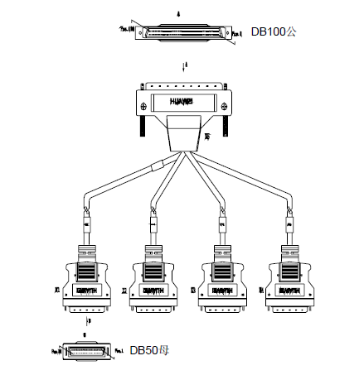
同步/异步串口简介
线缆类型
4SA转接电缆

Slide 9
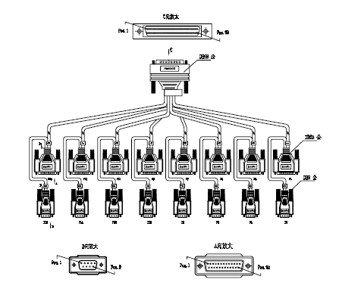
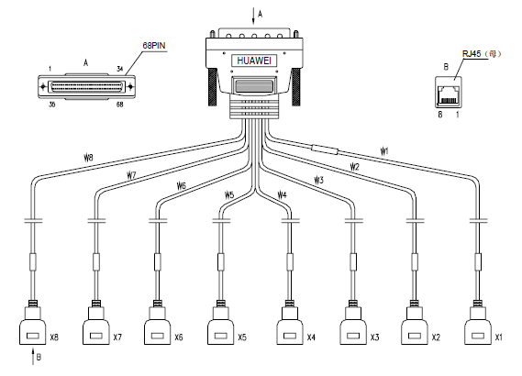
同步/异步串口简介
线缆类型
8AS 电缆 68pin-DB25/DB9
8AS电缆 68pin-RJ45
电信8AS电缆颜色为蓝色，银行8AS电缆的连接器是白色的，且主标签中有“Dumb Terminal”

Slide 10
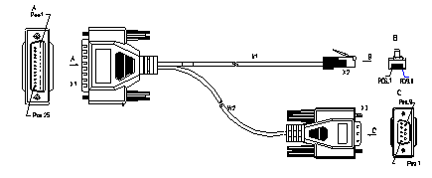
同步/异步串口简介
线缆类型
有3种线缆可以与SIC-8/16AS模块(RJ45)接口电缆相连，分别对应3种不同接口类型的对端设备
1.如果对端设备接口为传输设备的RJ45接口，则使用直连网线将其与SIC-16AS模块接口电缆相连：
2.如果对端设备接口为哑终端设备的RJ45接口，则使用哑终端电缆将其与SIC-8/16AS模块接口电缆相连。哑终端电缆一端为RJ45连接器（母），另一端为RJ45连接器（公）。使用时，将哑终端电缆RJ45连接器（公）与SIC-16AS模块接口电缆相连，另一端通过标准直连网线与哑终端设备相连
3.如果对端设备接口为DB25/DB9接口，一般为Modem，则使用AUX电缆将其与SIC-16AS模块接口电缆相连：
图2-36 AUX电缆

Slide 11
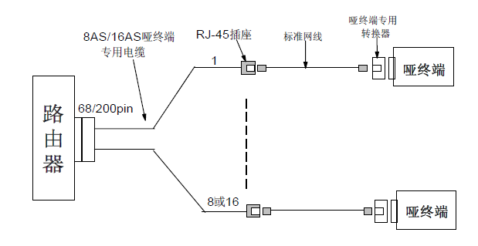
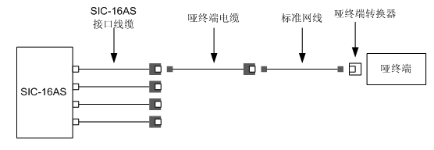
同步/异步串口简介
线缆类型

Slide 12
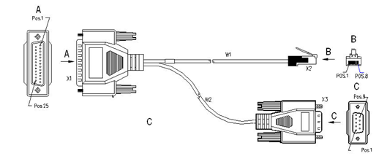
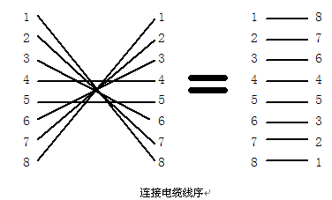
同步/异步串口简介
线缆类型
主要用来配合ASE模块来使用的线缆，RJ45接ASE口，DB9接console线缆

Slide 13
目录
同步/异步串口简介
E1-F/CE1/PRI接口和线缆介绍
E1-F/CE1/PRI的工作方式
POS/CPOS模块介绍
AM模块介绍
常见问题排查方法

Slide 14
接口简介
SIC-E1-F
SIC-2E1-F
SIC-EPRI
MIM-1E1
MIM-2E1
MIM-4E1

Slide 15
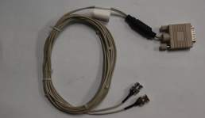
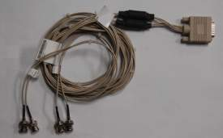
线缆简介
线缆名称 | 线缆描述 | 线缆适用的模块 | 线缆实物图片/备注
E1接口电缆 | E1接口电缆/2*BNC(75欧)－3m,标准的E1 G.703电缆 | SIC-1E1-F SIC-EPRI SIC-1VE1 MIM/FIC-1/2/4E1 MIM/FIC-1/2/4E1-F MIM/FIC-1/2VE1 (4E1模块需要转接出单个的E1接口)
E1接口电缆 | E1接口电缆/1*RJ45(120欧)－3m,标准的E1 G.703电缆 | SIC-1E1-F SIC-EPRI SIC-1VE1 MIM/FIC-1/2/4E1 MIM/FIC-1/2/4E1-F MIM/FIC-1/2VE1 (4E1模块需要转接出单个的E1接口)
SIC-2E1-F接口电缆 | 2E1接口电缆-DB15 Male/4*BNC(75欧)-3m | SIC-2E1-F

Slide 16
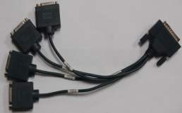
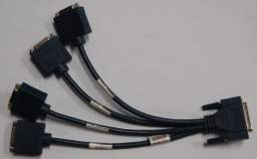
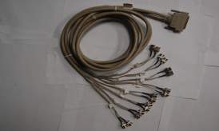
线缆简介
线缆名称 | 线缆描述 | 线缆适用的模块 | 线缆实物图片/备注
4E1模块转接电缆 | MIM/FIC-4E1转接电缆(75欧) | MIM/FIC-4E1 MIM/FIC-4E1-F
4E1模块转接电缆 | MIM/FIC-4E1转接电缆(120欧) | MIM/FIC-4E1 MIM/FIC-4E1-F
8E1电缆 | 中继电缆-转接用-3.00m-75ohm-8E1-(D68公)-(16*BNC75公) | MIM/FIC-8E1(75) MIM/FIC-8E1(75)-F MIM/FIC-IMA-8E1(75)

Slide 17
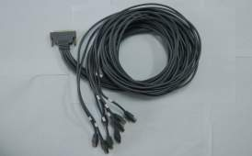
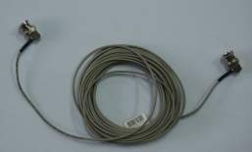
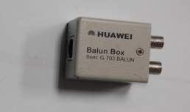
线缆简介
线缆名称 | 线缆描述 | 线缆适用的模块 | 线缆实物图片/备注
8E1电缆 | 中继电缆-转接线-3.00m-120ohm-8E1- (D68公)-(8*网口) | MIM/FIC-8E1(120) MIM/FIC-8E1(120)-F
E1延长电缆 | MIM/FIC-4E1转接电缆(75欧) 该电缆还有15、20m长度的型号 | 适用于75欧模块的E1电缆延长
E1线缆转接盒 | E1电缆120欧-75欧转接盒 | 120欧到75欧的E1线缆转接

Slide 18
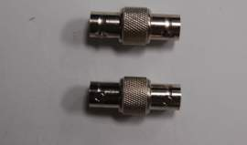
线缆简介
线缆名称 | 线缆描述 | 线缆适用的模块 | 线缆实物图片/备注
BNC同轴连接器 | 同轴连接器-BNC-75Ω-直/插座-双母-与E1电缆BNC公插头连接 | 75欧E1线缆

Slide 19
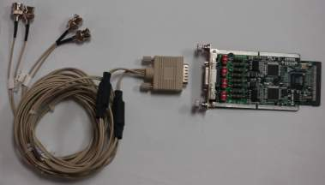
连接举例
75欧2E1电缆
SIC-2E1-F模块
SIC-2E1-F模块75欧连接

Slide 20
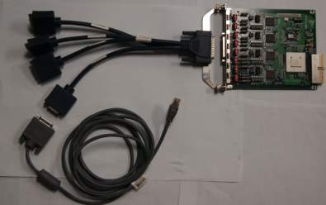
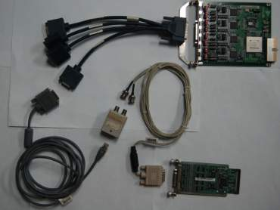
连接举例
四爪鱼转接线缆
MIM-4E1模块
120欧2E1电缆
MIM-4E1模块120欧连接
四爪鱼转接线缆
MIM-4E1模块
120欧电缆
75欧电缆
SIC-1E1模块
E1电缆120欧-75欧转接盒

Slide 21
目录
同步/异步串口简介
E1-F/CE1/PRI接口和线缆介绍
E1-F/CE1/PRI的工作方式
POS/CPOS模块介绍
AM模块介绍
常见问题排查方法

Slide 22
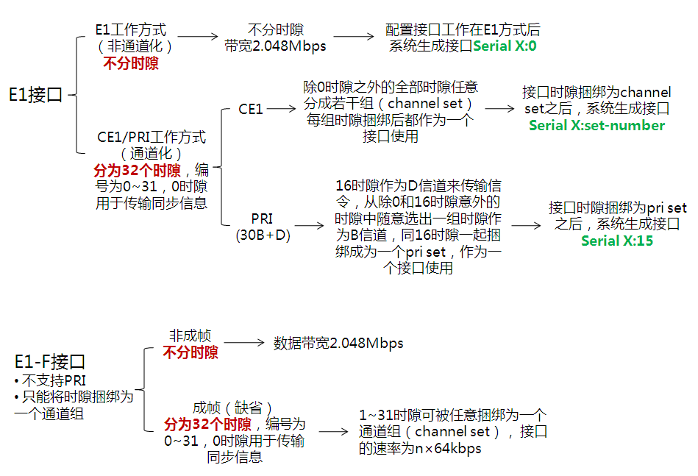
接口的工作方式

Slide 23
CE1/PRI接口配置
配置CE1/PRI接口（工作在E1方式）
操作 | 命令 | 说明
进入系统视图 | system-view
进入指定CE1/PRI接口的视图 | controller e1 number | 必选
配置接口工作在E1方式 | using e1 | 必选 缺省情况下，CE1/PRI接口工作在CE1/PRI工作方式

Slide 24
CE1/PRI接口配置
配置CE1/PRI接口（工作在CE1方式）
操作 | 命令 | 说明
进入系统视图 | system-view
进入指定CE1/PRI接口的视图 | controller e1 number | 必选
配置接口工作在E1方式 | using ce1 | 可选 缺省情况下，CE1/PRI接口工作在CE1/PRI工作方式
可选 缺省情况下，CE1/PRI接口工作在CE1/PRI工作方式 | channel-set set-number timeslot-list list | 必选

Slide 25
CE1/PRI接口配置
配置CE1/PRI接口（工作在PRI方式）
操作 | 命令 | 说明
进入系统视图 | system-view
进入指定CE1/PRI接口的视图 | controller e1 number | 必选
配置接口工作在E1方式 | using ce1 | 可选 缺省情况下，CE1/PRI接口工作在CE1/PRI工作方式
将接口捆绑为pri set | pri-set [ timeslot-list list ] | 必选 如果不指定捆绑的range，则捆绑除0时隙外的其它所有时隙，形成一个30B+D的ISDN PRI接口

Slide 26
E1-F接口配置
配置E1-F接口（工作在成帧方式）
操作 | 命令 | 说明
进入系统视图 | system-view
进入E1-F接口的视图 | interface serial interface-number | 必选
配置接口工作方式为成帧方式 | undo fe1 unframed | 可选，E1-F接口缺省工作在成帧方式
对E1-F接口进行时隙捆绑 | fe1 timeslot-list range | 可选，缺省情况下，E1-F接口对所有时隙进行捆绑

Slide 27
E1-F接口配置
配置E1-F接口（工作在非成帧方式）
操作 | 命令 | 说明
进入系统视图 | system-view
进入E1-F接口的视图 | interface serial interface-number | 必选
配置接口工作方式为非成帧方式 | fe1 unframed | 必选，E1-F接口缺省工作在成帧方式

Slide 28
目录
同步/异步串口简介
E1-F/CE1/PRI接口和线缆介绍
E1-F/CE1/PRI的工作方式
POS/CPOS模块介绍
AM模块介绍
常见问题排查方法

Slide 29
pos模块简介
SONET（Synchronous Optical Network，同步光网络）是ANSI定义的同步传输体制，是一种全球化的标准传输协议，采用光传输。
SDH（Synchronous Digital Hierarchy，同步数字传输体系）是CCITT（现在的ITU-T）定义的，采用同步复用方式和灵活的映射结构，可以从SDH信号中直接分插出低速的支路信号，而不需要使用大量的复接/分接设备，从而能够减少信号损耗和设备投资。
POS（Packet Over SONET/SDH，SONET/SDH上的分组）是一种应用在城域网及广域网中的技术，POS接口在数据链路层可以使用PPP、帧中继和HDLC协议，在网络层使用IP协议。针对不同的设备，接口传输速率会有所不同，例如按SDH的帧结构来分，有STM-1、STM-4和STM-16，每一级速率都是较低一级的4倍。
注意：MSR路由器只支持STM-1速率的模块
SR66/SR88可以支持到2.5G HIM-PS1P

Slide 30
pos模块简介
POS单板有两种类型：MIM-POS, FIC-POS。MIM卡和FIC卡功能完全一致，主要是从使用的路由器来进行区分，前者适用于提供MIM插槽的路由器款型，而后者适用于FIC插槽的路由器款型。
MIM-1POS模块面板图如下
FIC-1POS模块面板图如下

Slide 31
Cpos模块简介
CPOS，即通道化的POS接口，它充分利用了SDH体制的特点，提供对带宽精细划分的能力，可减少组网中对设备低速物理端口的数量要求，增强设备的低速端口汇聚能力，并提高设备的专线接入能力。
MIM-1CPOS模块面板图如下
FIC-1CPOS模块面板图如下

Slide 32
Cpos模块简介
CPOS单板从硬件实现可以区分为两种类型： 新CPOS单板，旧CPOS单板
旧CPOS接口卡
可以分为CPOS(E)和CPOS(T)两种型号，其中CPOS(E)接口卡支持E1制式，而CPOS(T)接口卡支持T1制式，同时版本有FIC ,MIM之分，因此目前支持的单板类型如下：
1）MIM 卡：RT-MIM-CPOS(E1), RT-MIM-CPOS(T1)
2）FIC 卡: RT-FIC-CPOS(E1), RT-FIC-CPOS(T1)
新CPOS接口卡
新CPOS接口卡不区分CPOS(E)/CPOS(T),板卡可以通过命令行（card-mode slot slot-num { e1 |t1} ）在E1制式和T1制式之间进行切换。同时新CPOS单板只有FIC卡一种板卡，目前只在MSR50 Realse 21xx以上软件版本支持。

Slide 33
E-Cpos模块简介
SONET（Synchronous Optical Network，同步光网络）是ANSI定义的同步传输体制，是一种全球化的标准传输协议。它采用光传输，传输速率组成一个序列，包括OC-1（51.84Mbps）、OC-3（155Mbps）、OC-12（622Mbps）和OC-48（2.5Gbps）。由于是同步信号，因此SONET可以方便地实现多路信号的复用。
E-CPOS接口有两种工作模式：通道模式和级联模式。
通道模式（channelized mode）：当E-CPOS接口工作在此模式下时把一个高阶的STM-N帧看作四个低阶的STM-N帧时分复用而成。此时一个高阶的STM-N帧实际拆分成多个低阶STM-N帧处理。
级联模式（concatenated mode）：当E-CPOS接口工作在此模式下时，以一个STM-N帧做为处理单元，此时不再对报文进行拆分处理。

Slide 34
POS/CPOS/E-CPOS的区别
POS：不可拆分时隙，接口固定速率。 有三种STM-1、STM-4和STM-16
CPOS：可工作于sonet或者SDH模式，可以时隙分叉复用。
E-CPOS：支持通道和级联模式，也就是说POS和CPOS的部分特性它都可以很好的支持，又叫增强型CPOS卡，只有在SR66和SR88上才支持。

Slide 35
POS&CPOS线缆连接
POS和CPOS接口为LC光纤连接器，故要求用户使用带有LC型光纤连接器的光纤,光纤类型需要和光模块类型一致。
SFP可插拔光接口模块，包括短距多模（1310nm）光接口模块、中距单模（1310nm）光接口模块、长距单模（1310nm）光接口模块、超长距离单模（1550nm）光接口模块，

Slide 36
POS/CPOS/E-CPOS接口配置
POS接口配置
操作 | 命令 | 说明
进入系统视图 | system-view
进入pos接口的视图 | interface pos interface-number | 必选
配置POS接口的CRC校验字长度 | crc { 16 | 32 } | 可选 缺省情况下，CRC校验字长度为32比特
配置POS接口的时钟模式 | clock { master | slave } | 可选 缺省情况下，POS接口的时钟模式为从时钟模式（slave）
配置POS接口的环回方式 | loopback { local | remote } | 可选 缺省情况下，禁止任何形式的环回

Slide 37
POS/CPOS/E-CPOS接口配置
CPOS接口配置
操作 | 命令 | 说明
进入系统视图 | system-view
进入cpos接口的视图 | controller cpos cpos-number | 必选
配置CPOS帧格式为SDH类型 | frame-format { sdh | sonet } | 可选 缺省情况下，CPOS的帧格式为sdh，即应用在SDH模式下
配置CPOS接口的时钟模式 | clock { master | slave } | 可选 缺省情况下，CPOS接口的时钟模式为从时钟模式（slave）
配置CPOS接口的环回方式 | loopback { local | remote } | 可选 缺省情况下，禁止任何形式的环回

Slide 38
POS/CPOS/E-CPOS接口配置
CPOS接口配置
操作 | 命令 | 说明
进入系统视图 | system-view
进入cpos接口的视图 | controller cpos cpos-number | 必选
配置E1通道的帧格式 | e1 e1-number set frame-format { crc4 | no-crc4 } | 可选 缺省情况下，E1通道的帧格式为no-crc4
配置E1通道的时钟模式 | e1 e1-number set clock { master | slave } | 可选 缺省情况下，E1通道的时钟模式为从时钟（slave）
配置E1通道的环回方式 | e1 e1-number set loopback { local | payload | remote } | 可选 缺省情况下，E1通道不进行任何形式的环回

Slide 39
POS/CPOS/E-CPOS接口配置
CPOS接口配置
操作 | 命令 | 说明
配置E1通道的工作模式（两者必选其一） | 配置E1工作在非成帧模式 | e1 e1-number unframed | 必选 缺省情况下，E1工作在非成帧方式
 | 配置E1工作在通道模式，并对E1通道的时隙进行捆绑 | undo e1 e1-number unframed | 可选 缺省情况下，E1工作在非成帧方式
 |  | e1 e1-number channel-set set-number timeslot-list range | 必选 缺省情况下，E1不进行通道化

Slide 40
POS/CPOS/E-CPOS接口配置
E-CPOS接口配置
操作 | 命令 | 说明
配置E-CPOS接口工作模式（两者必选其一） | 配置155Mbps通道的工作模式为通道模式 | using oc-3 | 可选 缺省情况下，工作在通道模式
 | 在622Mbps E-CPOS接口E-CPOS2/0/0 155Mbps通道下配置接口工作模式为级联模式 | [Sysname-E-Cpos2/0/0] oc-3 1 | 必选 在622M接口下创建155M接口（622通道模式）
 |  | [Sysname-E-Cpos2/0/0-oc-3-1] using oc-3c | 必选 修改155M接口模式为级联模式，此接口相当于155M POS接口

Slide 41
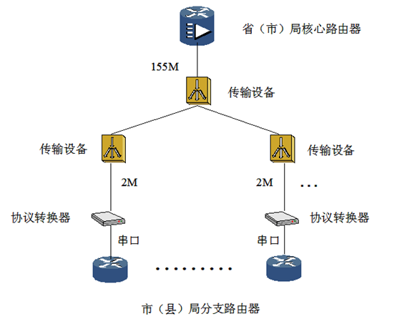
CPOS接口应用举例

Slide 42
目录
同步/异步串口简介
E1/CE1/PRI接口和线缆介绍
E1/CE1/PRI的工作方式
POS/CPOS模块介绍
AM模块介绍
常见问题排查方法

Slide 43
AM接口
AM（Analog Modem，模拟调制解调器）接口就其实现业务而言，类似于“异步串口”和“模拟调制解调器”的组合，对异步串口及Modem的绝大部分配置命令都可以在AM接口上直接使用。在配置AM接口时，可以将AM接口看作一种特殊的异步串口。

Slide 44
AM接口
DCC(Dial Control Center,拨号控制中心)是指路由器之间通过公共交换网（PSTN/ISDN）网络进行互联时所采用的路由技术。
它的特点：
1.双方建立通信之前必须要先建立一条链路，在通信过程中链路是完全独占的，其他用户无法使用这条链路的资源。
2.传统的电话网络带宽比较小，像PSTN所提供的带宽64kbps,ISDN可以根据接口分通道，BRI有两个64K的数据通道，PRI分E1和T1两种类型，能分别提供30和23路通道。
为什么这些缺点还要用它呢？

Slide 45
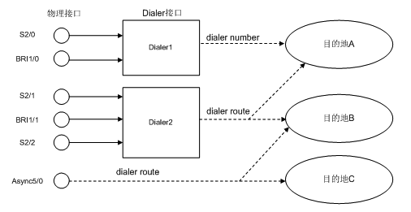
AM接口
DCC的配置方式：轮询DCC（Circular DCC，C-DCC）和共享DCC（Resource-Shared DCC，RS-DCC）方式。
轮询拨号方式的特点：
一个逻辑拨号（Dialer）接口可以有多个物理接口为它服务，而任意一个物理接口只能属于一个Dialer接口，即一个物理接口只能服务于一种拨号服务；
物理接口既可以借助拨号循环组（Dialer Circular Group）绑定到Dialer接口来继承DCC参数，又可以直接配置DCC参数；
服务于同一个Dialer Circular Group的所有物理接口都继承同一个Dialer接口的属性；
一个Dialer接口可以通过配置多个dialer route命令对应多个呼叫目的地址，也可以配置dialer number命令对应单个呼叫目的地址。

Slide 46
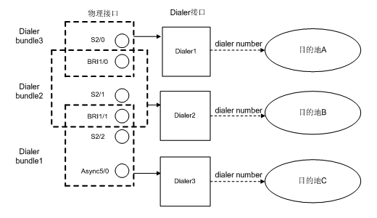
AM接口
共享拨号方式的特点：
将物理接口的配置与呼叫的逻辑配置分开进行，再将两者动态的捆绑起来，从而实现相同物理接口为多种不同拨号应用服务；
一个Dialer接口只对应一个呼叫目的地址，由命令dialer number来指定；
每个逻辑拨号（Dialer）接口可以有多个物理接口为它提供服务，同时任意一个物理接口也可服务于多个Dialer接口；
在物理接口上不能直接配置共享DCC参数，物理接口必须通过绑定到Dialer接口才能实现共享DCC拨号功能。

Slide 47
AM接口配置
配置举例
轮询：
dialer-rule 1 ip permit //配置拨号访问控制列表，定义感兴趣流
#
interface Analogmodem2/0
async mode protocol //修改async mode 为 protocol方式，默认是flow模式
link-protocol ppp
dialer enable-circular //启动轮询DCC
dialer circular-group 0 //将接口加入Dialer Circular Group0
#
interface Dialer0
link-protocol ppp
ip address 1.1.1.1 255.255.255.0
dialer enable-circular //启动轮询DCC
dialer-group 1 //引用拨号访问控制列表
dialer route ip 1.1.1.2 01082771425 //配置呼叫一个对端的拨号串
#
ip route-static 0.0.0.0 0.0.0.0 analogmodem2/0
#
user-interface tty 33
modem call-out //允许Modem呼出

Slide 48
AM接口配置
配置举例
共享：
#
//配置拨号策略
dialer-rule 2 ip permit
#
interface Analogmodem1/0 //模拟猫接口
async mode protocol //修改async mode 为 protocol方式，默认是flow模式
link-protocol ppp
//PAP认证的用户配置，必须和Dialer接口保持一致
ppp pap local-user 1000 password simple 1000
//绑定dialer捆绑组，对应dialer接口的bundle号
dialer bundle-member 1
#
//共享DCC的Dialer接口配置
interface Dialer0
link-protocol ppp
//PAP认证的用户配置，必须和模拟猫接口配置一致
ppp pap local-user 1000 password simple 1000
//IP地址配置
ip address 1.2.0.1 255.255.255.252
//配置对端用户名，必须配置，用来根据对端的用户名来确定使用哪个dialer口
dialer user 1000
//指定拨号规则，即和全局视图下dialer-rule一致
dialer-group 2
//设定Dialer接口的捆绑组号
dialer bundle 1
//设定对端号码
dialer number 01082771425
#
ip route-static 0.0.0.0 0.0.0.0 dialer 0
#
user-interface tty 17 //设置模拟猫接口的双向Modem功能，tty号码可以通过display user-interface获得
modem call-out

Slide 49
AM接口配置
共享DCC配置说明：
1.在共享DCC中，由于共享属性集不会将自己的属性信息应用到dialer bundle中的物理接口（例如不将PPP认证命令应用到物理接口上），即物理接口不从共享属性集继承认证属性信息，因此必须在接收端物理接口上配置认证相关信息。
2.在共享DCC中，认证必须配置（包括dialer user配置和PPP认证），需要在dialer接口和物理接口同时配置认证。因为共享DCC需要从物理接口进行PPP协商，并把协商出的对端用户名传给DCC，DCC根据对端用户名确定使用哪个dialer接口，并把dialer接口的地址返回给PPP，由PPP应用dialer接口的配置进行IPCP协商。

Slide 50
目录
同步/异步串口简介
E1/CE1/PRI接口和线缆介绍
E1/CE1的/PRI工作方式
POS/CPOS模块介绍
AM模块介绍
常见问题排查方法

Slide 51
故障排查方法
硬件排查
线缆排查
接地排查
打环排查
配置排查
时钟排查

Slide 52
硬件排查
确认外接电源连接：
多台设备共用一个机架电源时，容易造成电压不稳，从而影响正常通信，可对 问题主机进行独立供电测试以排除电源问题。
本地自环测试：
在E1/T1接口下配置loopback local命令或在E1-F/T1-F接口视图下配置{fe1 | ft1} loopback local观察接口物理是否up，并观察逻辑串口上的收发是否正确环回，如果正常可以初步排除板卡硬件问题。
更换槽位测试：
如果接口本地自环失败，并且在更换槽位后本地自环成功，可以定位为硬件问题，将问题主机走分析件流程。
更换单板测试：
如果接口本地自环失败，并且在更换单板后本地自环成功，可以定位为硬件问题，将问题单板走分析件流程。
更换主机测试：
如果接口本地自环失败，并且在更换主机后本地自环成功，可以定位为硬件问 题，将问题主机走分析件流程。

Slide 53
线缆排查
线缆有2种：
75欧姆非平衡同轴电缆（DB15＋BNC）
120欧姆平衡双绞线电缆（DB15＋RJ45）
确定线缆阻抗和接口阻抗一致
通过display fe1 serial x/x查看接口的阻抗
通过display controller e1 x/x
外接75欧姆电缆时，8个全部拨到ON；
外接120欧姆电缆时，8个全 部拨到OFF。
DIP开关出厂时缺省设置为全ON，即E1接口阻抗为75欧姆。
8E1/8E1-F模块：因DIP开关占用空间大，而模块接口又多，故没有采用DIP开关，而是规格上分为8E1(120)、8E1(75)、8E1-F(120)和8E1-F(75)四种模块，即模块内阻抗是固定的。
若本端使用阻抗120欧姆电缆，而对端使用阻抗为75欧姆的电缆，可以通过75欧姆-120欧姆转换器实现（一端为BNC头，另一端为RJ45接头）

Slide 54
接地排查
由于共地不良，则对接双方基准电压不同，数据的收发和各种信号的检测不在一个电压平台上，于是，会出现本端发送的数据与对端接收的数据不一致，导致收发出现错包，严重时导致协议up/down，或者本端正常的发送信号，对方无法检测或错误检测，导致物理上出现告警，E1物理接口up/down
接地要求：
设备必须可靠接地。
如果设备与对接设备在同一机房，设备不但要接地，而且还与对接设备要共地。
接地导线必须采用铜导线以降低高频阻抗，接地线尽量粗和短，接地线不得使用铝材。
接地线两端的连接点应确保电气接触良好，并应做防腐、防锈处理。
不得利用其他设备作为接地线电气连通的组成部分。
接地引线不能与信号线平行走线或相互缠绕。
保护地线应选用黄绿双色相间的塑料绝缘铜芯导线。
保护地线的长度不应超过30米，且尽量短。
设备如果用UPS供电，那么UPS也必须接地。

Slide 55
接地排查
案例解析
路由器界面不断的弹出以下信息：
%Aug 5 09:27:13:394 2010 H3C DRVMSG/1/DRVMSG: Serial6/0:0: Channel activated.
%Aug 5 09:27:13:644 2010 H3C DRVMSG/1/DRVMSG: Serial6/0:0: Channel deactivated because of too many continuous input errors. This may be caused by poor signals or improper channel configuration.
解决办法：将路由器与传输设备共地

Slide 56
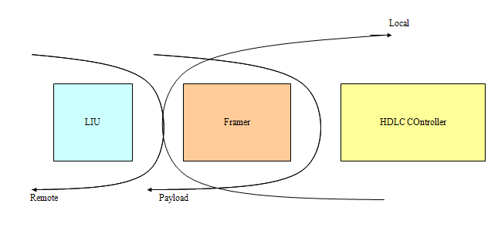
打环测试
类别：本地、远端、远端净荷。环回点视芯片不同而不同，有的芯片能提供多处环回。
LIU:集成线路接口单元 ，接收方向完成数据、时钟恢复、HDB3解码
Framer：E1帧处理器，完全独立的E1发送和接收功能
环回设置方式
本地命令行配置
E1-F接口：fe1 loopback local/remote/payload
CE1接口：loopback local/remote/payload

Slide 57
打环测试
1打环点：
打环方法：在路由器上E1接口上配置loopback local，在FE1接口下配置fe1 loopback local（如果CE1接口，在controller e1 接口视图下 loopback local）
测试目的：排查路由器接口本身收发是否正常。
2、3打环点：
打环方法：将Router1与传输1之间的E1收发线缆短接或在传输上向左侧打环。
测试目的：排查Router1和传输1之间线路是否正常。
4打环点：
打环方法：在传输2上向左侧打环。
测试目的：排查传输网络是否正常。
5打环点：
打环方法：将Router1与传输1之间的E1收发线缆短接。
测试目的：排查Router1到Router2直接整个物理链接是否正常。
6打环点：
打环方法：在Router2上E1接口上配置loopback remote/payload，在FE1接口下配置fe1 loopback remote/payload。
测试目的：排查整个链路，包括Router2是否正常。

Slide 58
打环测试
本端打环：在路由器上E1接口上配置loopback local，在FE1接口下配置fe1 loopback local（controller e1 x/x下配置loopback local），或将TX RX直接连起来。
测试目的：排查路由器接口本身收发是否正常。
注意：首先要reset counters interface serial x/x
<H3C>dis int ser6/0:0
Link layer protocol is PPP, loopback is detected
LCP closed
Input: 22 packets, 336 bytes
0 broadcasts, 0 multicasts
0 errors, 0 runts, 0 giants
0 CRC, 0 align errors, 0 overruns
0 dribbles, 0 aborts, 0 no buffers
0 frame errors
Output:22 packets, 336 bytes
0 errors, 0 underruns, 0 collisions
0 deferred

Slide 59
配置排查
通信两端配置要保持一致（display fe1 serial x/x 或display controller e1 x/x查看）
工作模式（成帧或非成帧）、帧格式、CRC校验方式、编码格式、线路空闲码、帧间填充符。
CISCO E1接口默认帧格式为CRC4，我司E1接口默认帧格式为NO-CRC4，两者互联时请使之保持一致。
案例解析：AIS告警误检问题
如果线路上正常传输的数据为全1码流，这种情况通常出现在E1工作在非通道化模式下，而且空闲码为FF，这时当没有业务数据传输时，则线路上传输的是全1的空闲码，表现为AIS告警。
解决该问题的办法是：在路由器上配置undo detect-ais 命令，即不检测AIS命令，或把帧间填充改为7E。

Slide 60
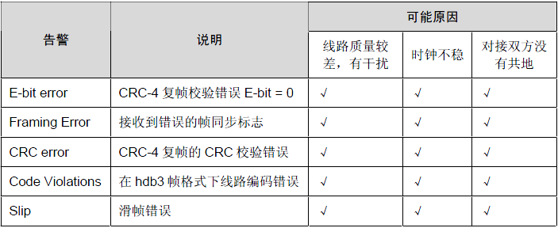
配置排查
<H3C>dis controller E1 3/0
E1 3/0 current state: UP
Description : E1 3/0 Interface
Basic Configuration:
Work mode is E1 unframed, Cable type is 75 Ohm unbalanced.
Line code is hdb3, Source clock is slave.
Idle code is 7e, Itf type is 7e, Itf number is 4.
Loop back is not set.
Alarm State:
Receiver alarm state is None.
Historical Statistics:
Last clearing of counters: Never
Data in current interval (442920 seconds elapsed):
6 Loss Frame Alignment Secs, 3 Framing Error Secs,
0 CRC Error Secs, 0 Alarm Indication Secs, 6 Loss-of-signals Secs,
0 Code Violations Secs, 2 Slip Secs, 0 E-Bit error Secs.

Slide 61
时钟排查
根据传输网络是否提供时钟，E1有两类时钟方案：
当传输网络提供时钟时，即传输为主时钟，E1对接双方都为从时钟。
当传输网络不提供时钟时，即传输只进行透传，此时E1对接双方应一端配置主时钟，另一端配置从时钟。

